Slide 1
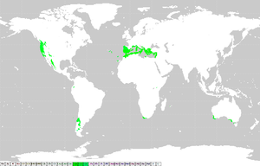
Meleg mérsékelt öv
Mediterrán terület

Slide 2
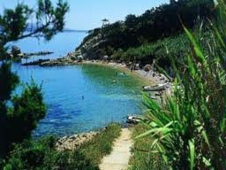
Éghajlat
Nyár: forró, száraz, napsütéses időjárás
Tél: enyhe, csapadékos
Évi közép hőmérséklet: 10-20 °C
Egyenetlen csapadék eloszlás
Nagy éves hőingás

Slide 3
Évi csapadék mennyiség: 500-1500 mm
Földközi – t. mentén: évi cs.: 600-1000 mm

Slide 4
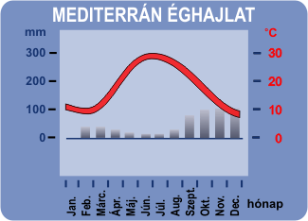
Vízjárás
Nyáron majdnem kiszáradnak, télen sok az áradás => nagy vízszintingadozás

Slide 5
Felszínformálás és a talajtípus
Télen a folyók, nyáron az aprózódás és záporok általi lejtőmosás
barna mediterrán t.: csapadékosabb t-en, mésztartalma nincs
terra rossa: vasoxidokban gazdag nagy agyagtartalmú, enyhén kilúgozott
fahéjszínű talaj: humusztartalma közepes, mész is található benne

Slide 6
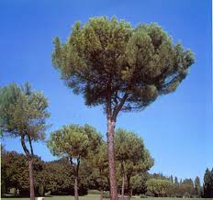
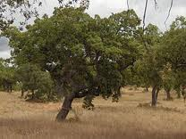
Természetes növénytakaró
Keménylombú erdő: babérfák, paratölgyek
Tűlevelű erdő: mandulafenyők, ciprusok
Aljnövényzet: örökzöld szúrós vagy illatos levelű cserjék (jól tűrik a szárazságot)

Slide 7
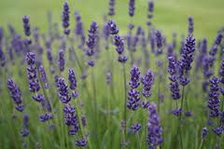
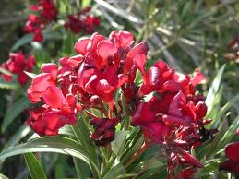
Vastag viaszrétegű vagy pikkely szerű levelekkel védekeznek a párolgás ellen
A természetes növényzet nagy részét kiirtották helyén mirtusz, levendula és oleander nő.

Slide 8
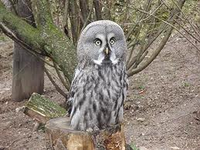
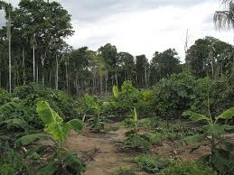
Erdőirtások:
Természetes növényzet nagy részét kiirtották, különösen a libanoni cédrus fogyatkozott meg.

Slide 9
Állatvilág
nem jellegzetes, kevés az endemikus faj (muflon)
a szomszédos övek fajai keverednek
az állatállomány nagysága jelentős, minősége silány.
„Ember által érkezett”: petymeg, manguszta

Slide 10
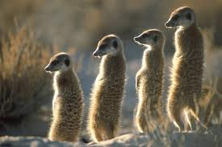
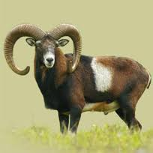

Slide 11
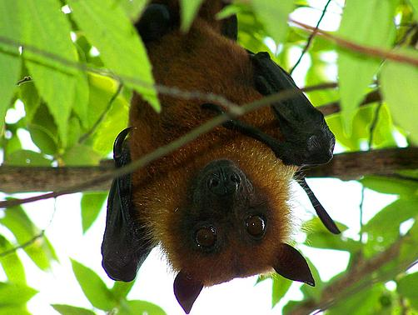
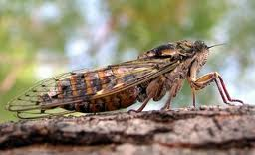
„Önszántából érkezet”, nagy termetűek: trópusi gyümölcsevő denevér, trópusi repülőkutya
Hüllők: görög teknős, homoki kígyó
(puhatestűek, kabócák)

Slide 12
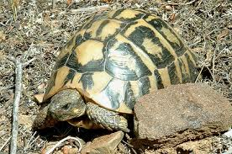
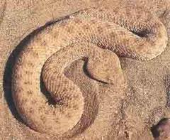

Slide 13
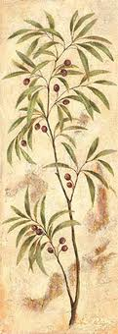
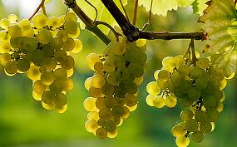
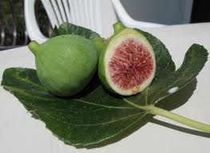
Mezőgazdaság
Szárazságot ás meleget jól tűrő növényeket termesztenek, pl.: olajfa
Sok öntözést igényelnek a citrusfélék
Elterjedt még a füge és a szőlő

Slide 14
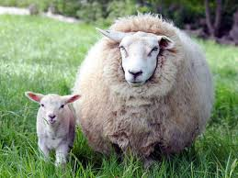
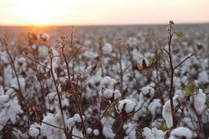
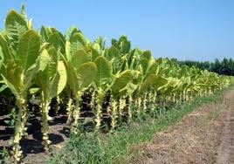
Dél-olaszország gazdasága viszonylag fejletlen. A hegyvidékeken juhot és kecskét tartanak.
Franciaországban parfümöket készítenek
A török mediterrán tengerpartokról fontos exportcikkek: gyapot, dohány, füge, mazsola

Slide 15
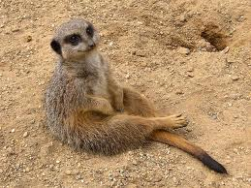
Készítette: Pál Anna & Péter Fanni

